Slide 1



大数据实时多维分析神器-Clickhouse
大数据平台部-李庆勇

Slide 2
章节标题
Clickhouse是什么?
1
目录
2
Clickhouse优劣势
3
Clickhouse表引擎
4
Clickhouse在柚先森中的应用

Slide 3
1
Clickhouse是什么?

Slide 4
是什么?
官网: ClickHouse是一个开源的面向列式数据的数据库管理系统，
能够使用SQL查询并且生成实时数据报告。
要点:
开源
列式
SQL
实时

Slide 5
2
Clickhouse优劣势

Slide 6
优 劣 势
优势:
劣势:
快(插入快,查询快)
表引擎多,适合不同的场景
压缩比高
支持线性扩展
功能多(函数,复杂数据结构)
不支持delete和update(新update)
非标准的SQL
没有窗口功能
文档不够完善
不支持UDF

Slide 7
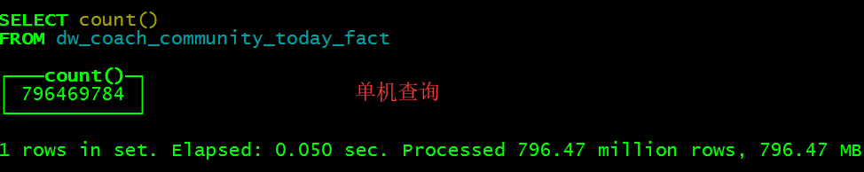
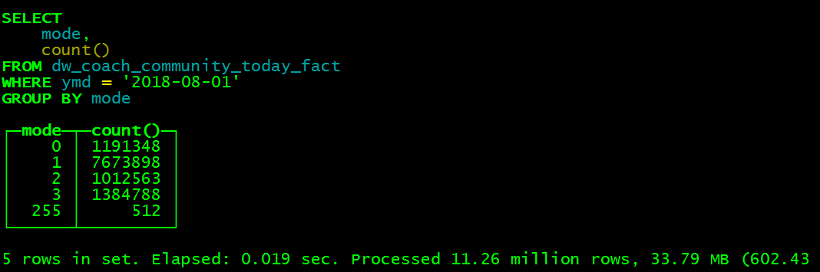
优 劣 势
快,快,快
配置:16核64G SSD ECS

Slide 8
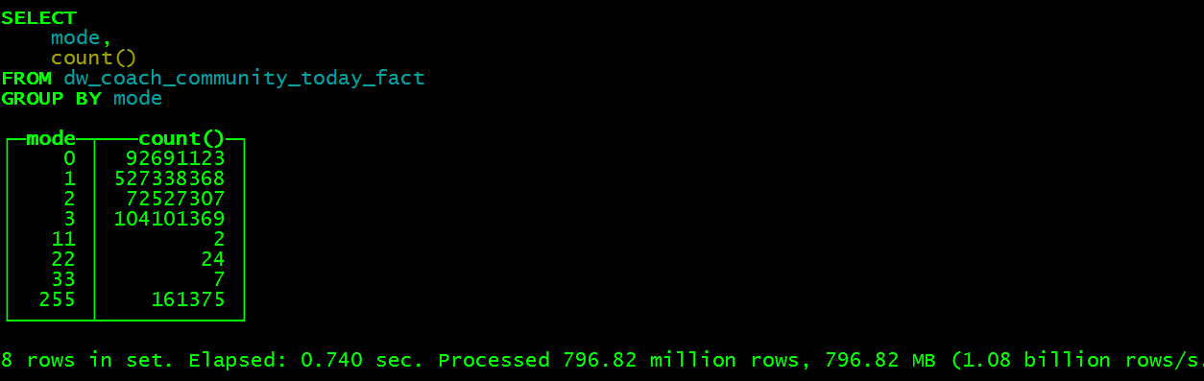
优 劣 势
快,快,快

Slide 9
3
Clickhouse表引擎

Slide 10
表引擎
MySQL引擎
它允许对存储在远程MySQL服务器上的数据执行SELECT查询。
常见的使用场景:
通过查询Clickhouse的MySQL引擎表的全量或增量数据,
insert到Clickhouse的其他引擎表(如:MergeTree),然后对该表进行查询分析
注意事项: 1. where 语句中的=, !=, >, >=, <, <= 条件是直接通过MySQL来查询,
其他条件,如:like, in 条件和limit是在clickhouse里执行的
2. 如果是增量数据请注意MySQL的索引是否起作用
3. 最新版本可以往MySQL写入clickhouse的统计数据
语法:
MySQL('host:port', 'database', 'table', 'user', 'password'[, replace_query, 'on_duplicate_clause']);

Slide 11
表引擎
MergeTree引擎
Clickhouse最先进的表引擎,支持一个日期(分区)和一组主键的两层式索引
常见的使用场景:
存储不需要做预计算的数据,例如事实表数据,log明细数据
注意事项:
默认的时间分区是按月,可自定义分区,数据量不是特别大建议默认
主键不能包含可为null字段
语法:MergeTree(EventDate, (CounterID, EventDate), 8192)

Slide 12
表引擎
ReplacingMergeTree引擎
基于MergeTree,能处理重复数据的功能,此引擎表与MergeTree的不同之处在于它删除具有相同主键值的重复条目。
常见的使用场景:
在多维数据加工流程中，为“最新值”，“实时数据”场景量身打造
注意事项:
可以手动指定版本列,或不指定(按插入时间)
手动执行optimize table t 后才会触发merge行为
语法:ReplacingMergeTree(EventDate, (OrderID, EventDate, BannerID), 8192, ver)

Slide 13
表引擎
SummingMergeTree引擎
基于MergeTree,能将具备可加性的指标进行相加,从而减少表的数据量。
常见的使用场景:
不需要存储明细数据,可以进行预计算的
注意事项:
可加列不能是主键中的列,可加列都为null会被删除
手动执行optimize table t 后才会触发merge行为
语法:SummingMergeTree(EventDate, (OrderID, EventDate, BannerID), 8192, (Shows, Clicks, Cost))

Slide 14
表引擎
AggregatingMergeTree引擎
是在 MergeTree 基础之上，针对聚合函数结果，作增量计算优化的一个设计
常见的使用场景:
对多维数据进行降维,且能提供去重数,例如uv
注意事项:
数据不能通过普通的insert插入,而只能通过insert into select插入
普通mergeTree能满足性能,尽量不用 AggregatingMergeTree
语法:AggregatingMergeTree(StartDate, (CounterID, StartDate), 8192)

Slide 15
表引擎
CollapsingMergeTree引擎
可以实现删除数据功能
常见的使用场景:
通过该引擎可以实现数据的删除操作
注意事项:
Max和Min的指标无法通过该引擎实现
语法:CollapsingMergeTree(EventDate, (CounterID, EventDate, intHash32(UniqID), VisitID), 8192, Sign)

Slide 16
表引擎
Replicated*MergeTree引擎
为clickhouse提供副本功能,从而实现clickhouse的高可用。
常见的使用场景:
与Distributed表一起组合实现clickhouse的高可用分布式系统
注意事项:
依赖zookeeper,对zookeeper的性能要求比较高
可提前配置Replicated,即使现在没用,也是有好处的
  即使现在不使用复制，之后也有可能需要复制
  对复制表的插入由Zookeeper确认，跟踪最后100个插入块的校验和，
  以避免重复

Slide 17
表引擎
Kafka引擎
与物化视图配合,实现数据从kafka自动写入clickhouse物化视图。
常见的使用场景:
从kafka订阅消息插入到clickhouse物化视图里,然后对视图做多维查询
注意事项:
为了提升处理性能，已消费的消息以批量的方式进行压缩
max_insert_block_size (默认 1048576b)
批量消息不能被完成，刷新周期为
stream_flush_interval_ms (默认为7500ms)

Slide 18
表引擎
Distributed引擎
让clickhouse具备跨服务器的能力(分布式),是一个逻辑表。
常见的使用场景:
和Replicated引擎配合使用实现分布式,高可用
注意事项:
一般是把数据直接插入原表,然后从分布表查询数据
可在插入前做负载均衡,将数据插入不同机器的原表

Slide 19
4
Clickhouse在柚先森中的应用

Slide 20
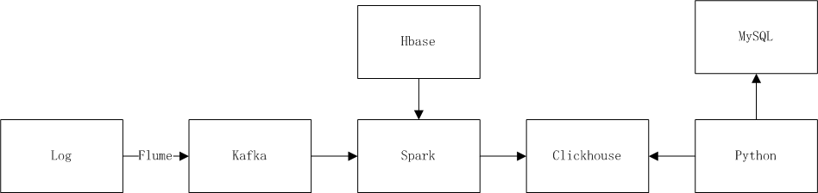
柚先森
柚先森用户中心的实时多维统计
为什么用clickhouse?
因为:需要实时,多维
新增账户: ReplacingMergeTree引擎
启动次数: MergeTree引擎

Slide 21
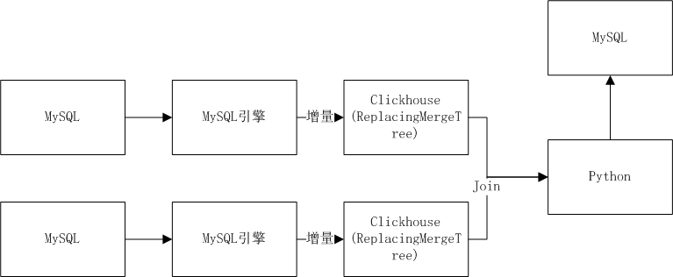
柚先森
柚先森她她圈的实时多维统计
指标: 1. 浏览量,活跃用户与用户中心流程基本一致
2. 新增帖子,新增回复,首推帖如下流程
ReplacingMergeTree引擎

Slide 22
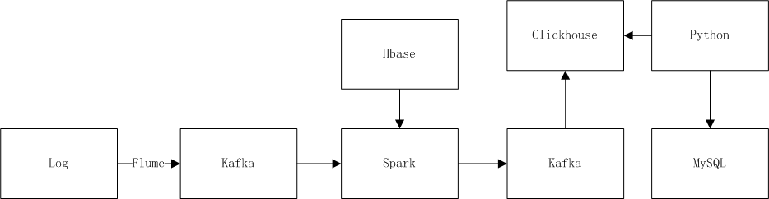
柚先森
柚先森资讯的实时多维统计(TODO)
好处?
Kafka数据复用:spark处理后的数据,可以提供给其他程序使用
补数据简单:可以使用新的group_id,重新消费Kafka里的数据

Slide 23


Thank you
厦门美柚信息科技有限公司

